Slide 1
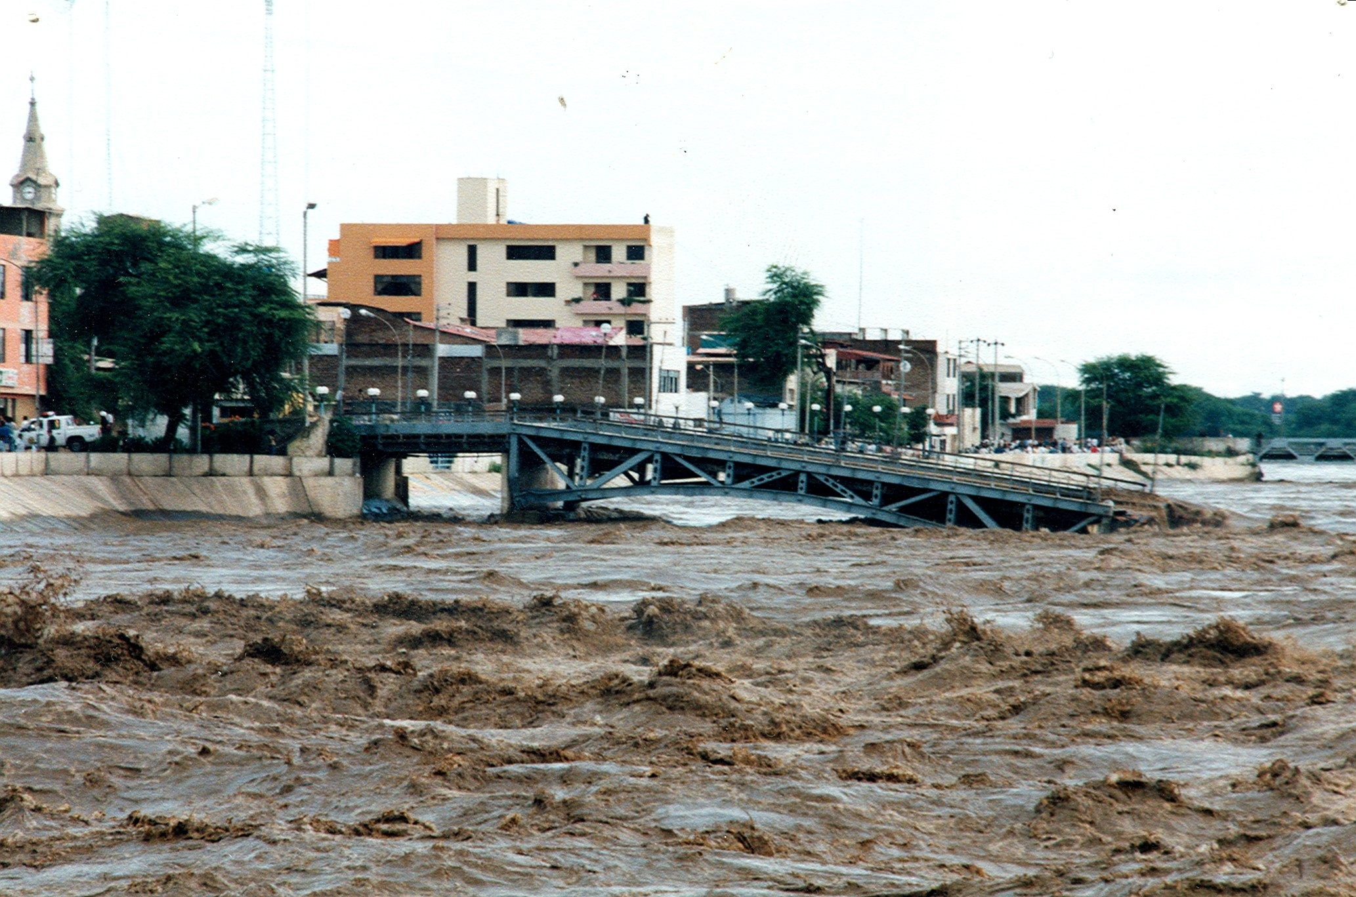
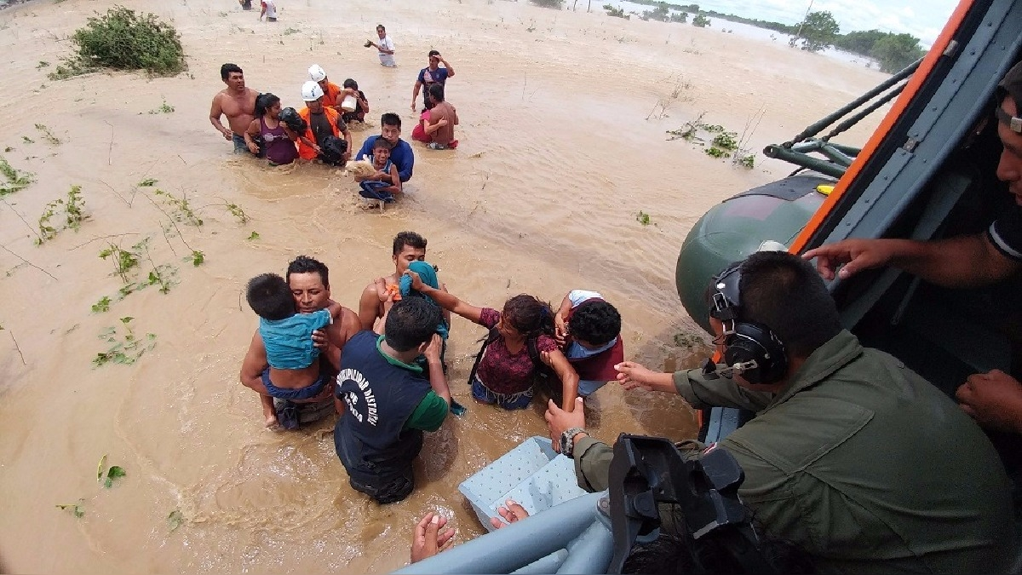
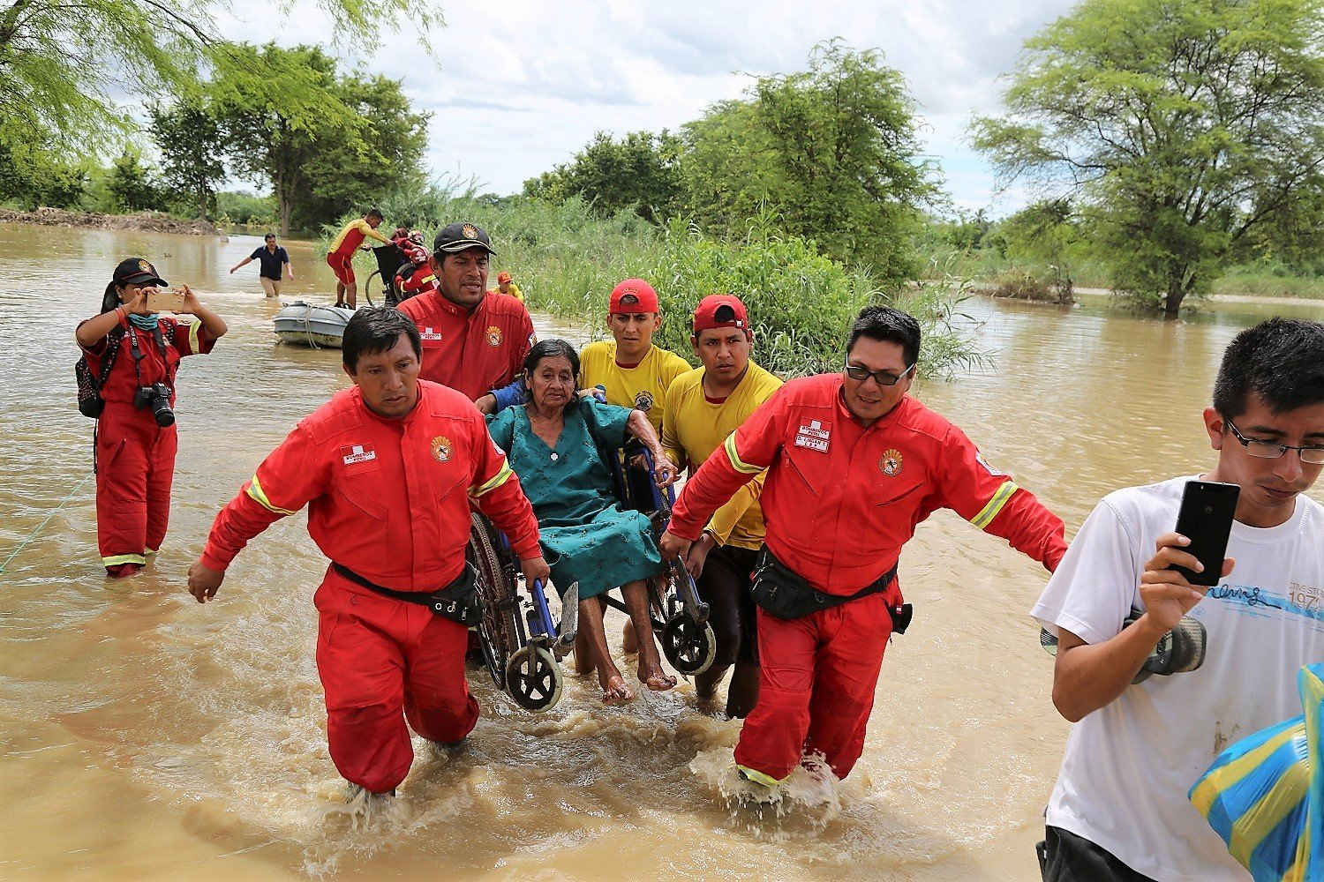
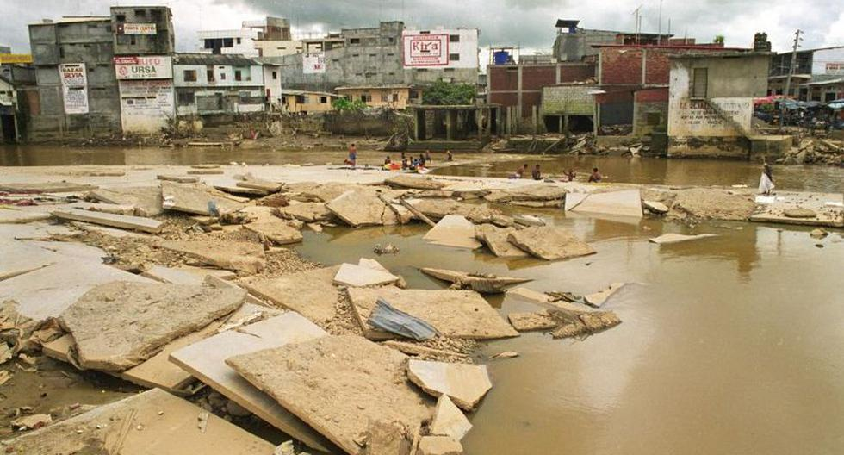
Fenómeno del niño del 98
¿Cuánto tiempo duro el fenómeno del niño
Que medidas de prevención trajo el fenómeno del niño?
En el fenómeno del niño eran horas consecutivas llovió 14 horas en Lambayeque por el fenómeno El Niño, acumulando 114 litros por metro cuadrado en promedio, lo que produjo la caída de viviendas,
mantener limpias las riberas de los ríos, no arrojar basura en las quebradas o canales, ni colchones viejos, elementos orgánicos e inorgánicos que puedan afectar el tránsito normal de las aguas que ocasionan huaicos y desbordes.
Que enfermedades trajo el fenómeno del niño?
¿Qué consecuencias trajo fenómeno del niño del 98
podemos señalar que se incrementaron los casos de infecciones respiratorias, de enfermedades diarreicas y cólera, así como de afecciones de la piel y de los ojos
Colapso de los sistemas de agua y alcantarillado. segura. Destrucción de calles y casas de hospitales

